Slide 1

Démarche de préparation à la première des communions.
Sur la route des rencontres
Étape 5

Slide 2
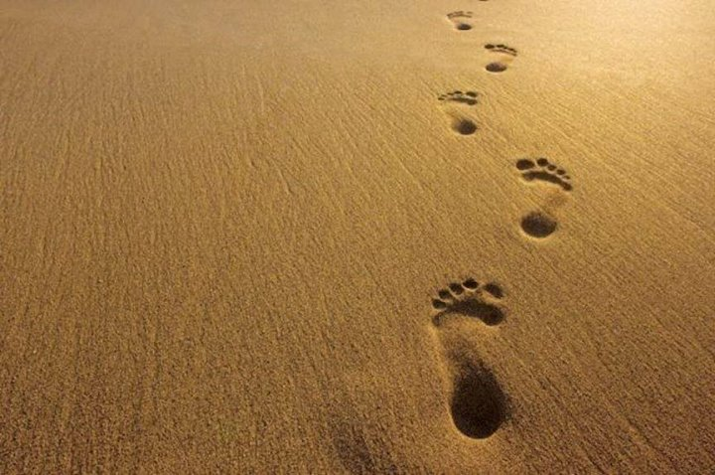

5- Sur la route… célébrons notre amitié!

Slide 3
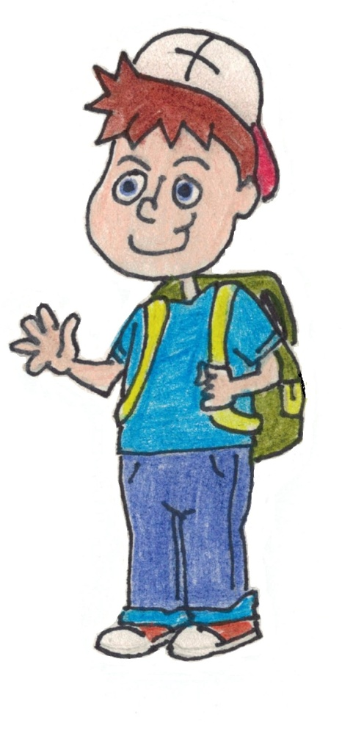
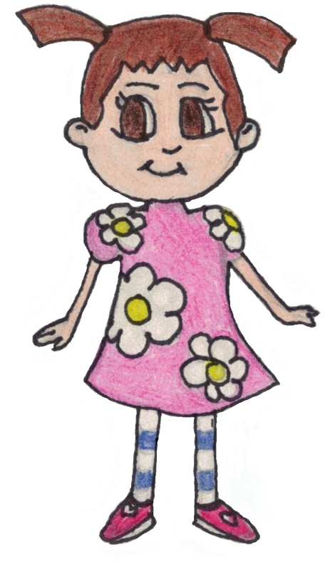
Et moi donc!
Je me demandais si tu allais accepter mes excuses et me pardonner.
Si tu savais comment je suis contente qu’on se soit expliqué…

Slide 4
Oui, l’histoire du père qui fait la fête quand son fils est de retour…
C’est une très bonne idée!
Moi aussi, je suis contente… On devrait célébrer notre amitié. Comme dans l’histoire que tu m’as racontée, Théo…

Slide 5
Toi, qu’en penses-tu? Qui est-ce que tu inviterais si tu faisais une fête?
Qui allons-nous inviter?

Slide 6

Questions sur ton expérience…
1- Est-ce que cela t’est déjà arrivé d’organiser ou d’aller à une fête?
Donne un exemple…
2- Si oui, qui est invité?
- Pourquoi?
3- Est-ce que je suis content lorsque je vais à une fête?
- Pour quelles raisons?

Slide 7
Questions sur ton expérience… (suite)
4- Qui nous rassemble lorsque l’on fait une fête? Peux-tu donner deux exemples?
5- Qu’est-ce que l’on peut célébrer?
- Peux-tu donner deux exemples?

Slide 8

RAPPEL IMPORTANT :
La démarche se réalise parent-enfant.
Prenez le temps de partager sur les questions 1 à 5.

Slide 9
Tu as raison… Lorsqu’il y a une fête, les gens invitent leurs proches…
C’est bien vrai. Nous invitons nos amis, la famille, etc.

Slide 10
Il y a toujours quelqu’un qui nous rassemble…
Ça me fait penser à la fois où Jésus s’est rendu à un mariage…

Slide 11
Je t’invite à écouter l’histoire des noces de Cana que l’on retrouve dans l’Évangile de Jean…
Laisse ton accompagnateur te raconter…

Slide 12
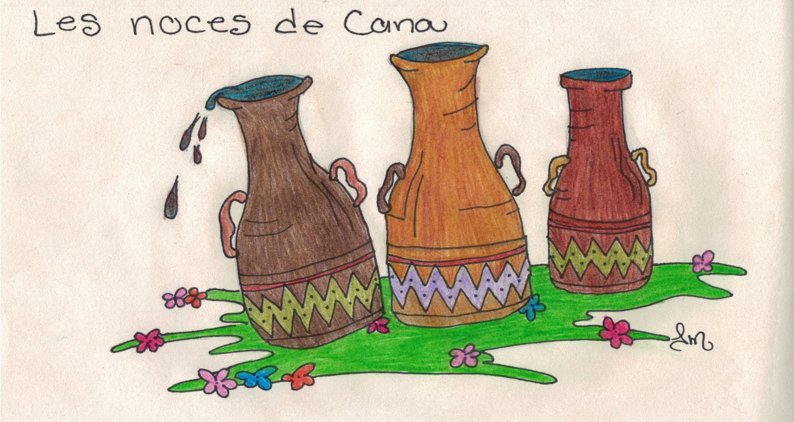
Inspiré de l’Évangile de Jean 2,1-12
Un jour, il y eut une fête de mariage dans un petit village nommé Cana. Marie, Jésus et ses amis étaient invités au repas de noces. Pendant la fête, les invités manquèrent de vin. Marie, la mère de Jésus, s’en aperçut et dit discrètement à Jésus :

Slide 13
« Mon fils, fais quelque chose, ils n’ont plus de vin! »
Marie savait que son fils pouvait faire des choses étonnantes!
Alors, elle se tourna vers les serviteurs et leur dit : « Faites tout ce qu’il vous dira… »

Slide 14
Or, il y avait dans la maison d’énormes jarres en terre.
Jésus dit aux serviteurs : « Prenez ces cruches et remplissez-les d’eau. »
Lorsqu’elles furent pleines jusqu’au bord, Jésus ajouta : « Maintenant, puisez et servez-en au maître de la fête. »

Slide 15
Celui-ci goûta le contenu de la jarre… Surprise! Ce n’était plus de l’eau. Mais du vin délicieux, de grande qualité!!!
Le maître de la fête se demanda d’où venait ce vin. Alors, il dit au marié : « Tu es bien généreux!

Slide 16
D’habitude, lorsque nous allons à une fête, le bon vin est servi en premier et après, lorsque les invités ont beaucoup bu, on en sert du moins bon. Mais toi, tu as servi le meilleur pour la fin! Vive les mariés! »

Slide 17
Par ce signe, le premier, Jésus commença à dévoiler qui il est à ses disciples qui crurent en Lui.

Slide 18
Questions sur le récit…
(Les noces de Cana)
6- Qui a été invité au repas de noce?
7- Quel breuvage manque à la fête?
8- Que fait Marie, la mère de Jésus?
9- D’après toi, est-ce que Jésus avait le cœur à la fête?

Slide 19
Ça arrive aussi que les personnes n’ont pas le cœur à la fête…
C’est bien vrai. C’est arrivé lorsqu’une foule voulait écouter Jésus… mais il avait besoin d’être seul.

Slide 20
Je t’invite à écouter l’histoire de la multiplication des pains.
Laisse ton accompagnateur te raconter…

Slide 21
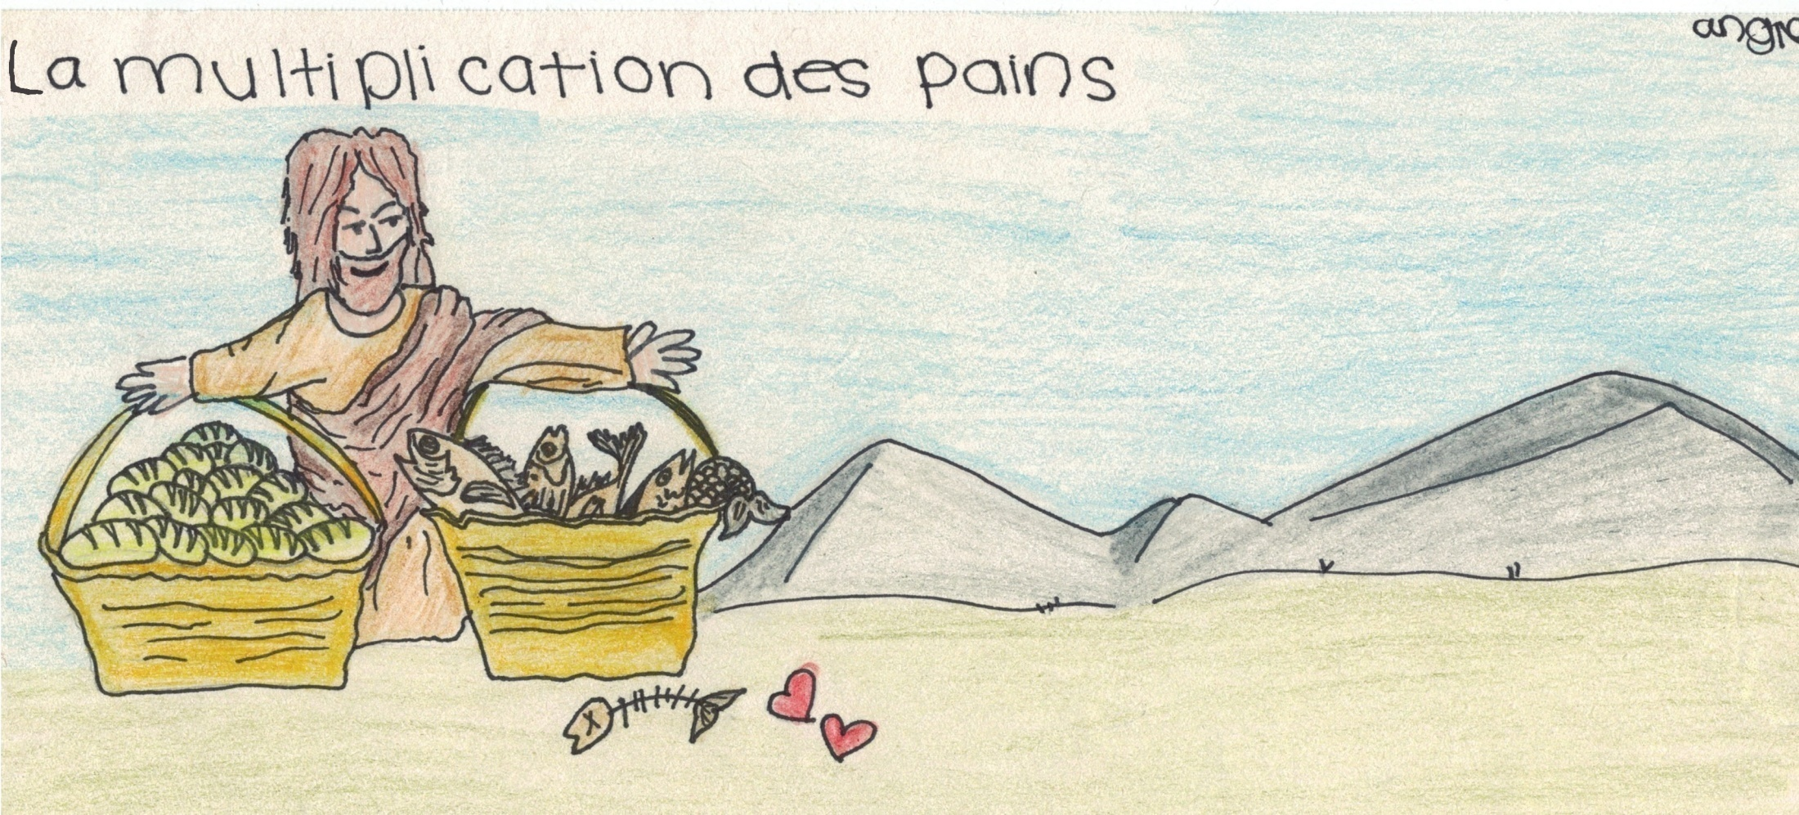
Inspiré de l’Évangile de Matthieu 14,13-21
Jésus venait d’apprendre que son cousin et ami, Jean le Baptiste, venait d’être exécuté sur l’ordre du cruel roi Hérode. Jésus avait beaucoup de peine et il voulait s’isoler de la foule de plus en plus nombreuse qui venait pour l’écouter…

Slide 22
Il monta dans une barque avec ses apôtres et ils mirent le cap sur la région désertique au sud de Bethsaïde, de l’autre côté du lac.
Les apôtres dirent à Jésus : « Allons tous à pied à Bethsaïde! » Lorsque Jésus débarqua, le désert n’en était plus un! Une foule immense les attendait…

Slide 23
Jésus fut ému de voir tous ces gens comme un troupeau sans berger. Il les fit asseoir et leur parla de Dieu pendant très longtemps. Le temps passa si vite que le soleil se couchait. Alors, les disciples dirent à Jésus :
« Ces gens doivent rentrer chez eux maintenant, ils doivent avoir faim! »

Slide 24
Jésus dit à ses disciples :
« Donnez-leur vous-mêmes à manger! »
« Impossible! », dirent les disciples.
« Il y a un enfant qui a cinq pains et deux poissons », dit André, un disciple de Jésus. Mais à quoi cela pouvait-il servir pour nourrir une foule entière?

Slide 25
Apportez-les-moi, dit Jésus.
Il prit les pains et les poissons. Il leva les yeux vers le ciel, demanda à Dieu de bénir la nourriture et la donna aux disciples afin qu’ils nourrissent la foule.

Slide 26
Étonnamment, ce soir-là, tout le monde mangea à sa faim! Il en resta même douze paniers!
La foule était très grande… cinq mille personnes. Après ce miracle, les gens qui doutaient encore crurent que Jésus était vraiment le fils de Dieu.

Slide 27
Questions sur le récit…
(La multiplication des pains)
10- Quelle nouvelle Jésus-a-t-il reçue ce jour-là?
Comment-a-t-il réagi?
11- Qu’est-ce qui se passe lorsque Jésus arrive à Bethsaïde?
12- Qui donne à manger à la foule?
Comment?

Slide 28
RAPPEL IMPORTANT :
La démarche se réalise parent-enfant.
Qu’est-ce que tu as découvert dans cette catéchèse?
Pour quelle bonne nouvelle tu aimerais prier?
(Cela vous servira pour la prière)

Slide 29
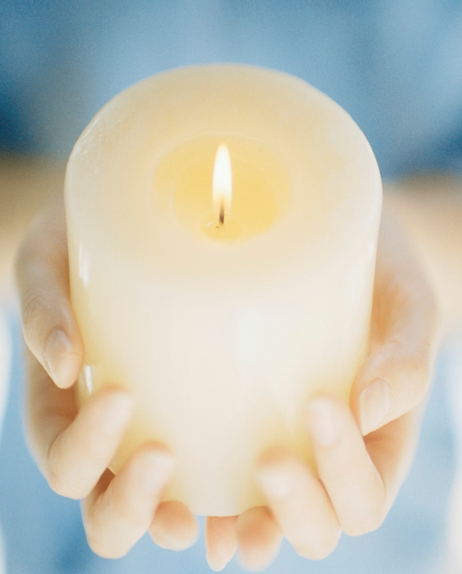
Temps d’intériorité
(Tamisez la lumière et
allumez une chandelle
pour le moment de prière)
Aujourd’hui, Seigneur, j’ai le goût de te dire MERCI.
(Faire énumérer des raisons pour dire Merci)

Slide 30

Pour toutes ces raisons Seigneur, nous te disons MERCI.

Slide 31
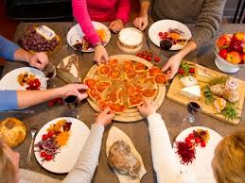
Suggestion d’activité partage:
Nous vous proposons de préparer un repas partage… Comment cela va se faire? Pour le repas, nous vous suggérons d’inviter une personne ou plus… faire participer les enfants dans la préparation du repas.
Chacun prépare deux questions qui seront déposées dans un panier. Pendant le repas, nous pigeons les questions.
À tour de rôle, chacun répond à la question posée…

